Slide 1


Защита Вашего урожая

Slide 2



Zemlyakoff
это международная компания,
занимающаяся разработкой, регистрацией, производством и реализацией химических
средств защиты растений
начиная с 2007 года.
Благодаря новейшим технологиям
и профессиональному менеджменту, компания динамично развивается и совершенствуется.

Slide 3

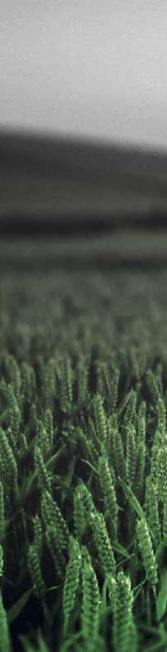
на сегодняшний день
наша компания является одним из признанных лидеров среди производителей средств защиты растений.
Под маркой «ZemlyakoFF»
выпускается более 50 современных препаратов, не имеющих прямых аналогов по сочетанию действующих веществ или их препаративных форм.

Slide 4
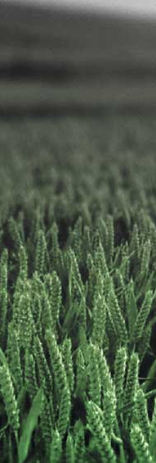
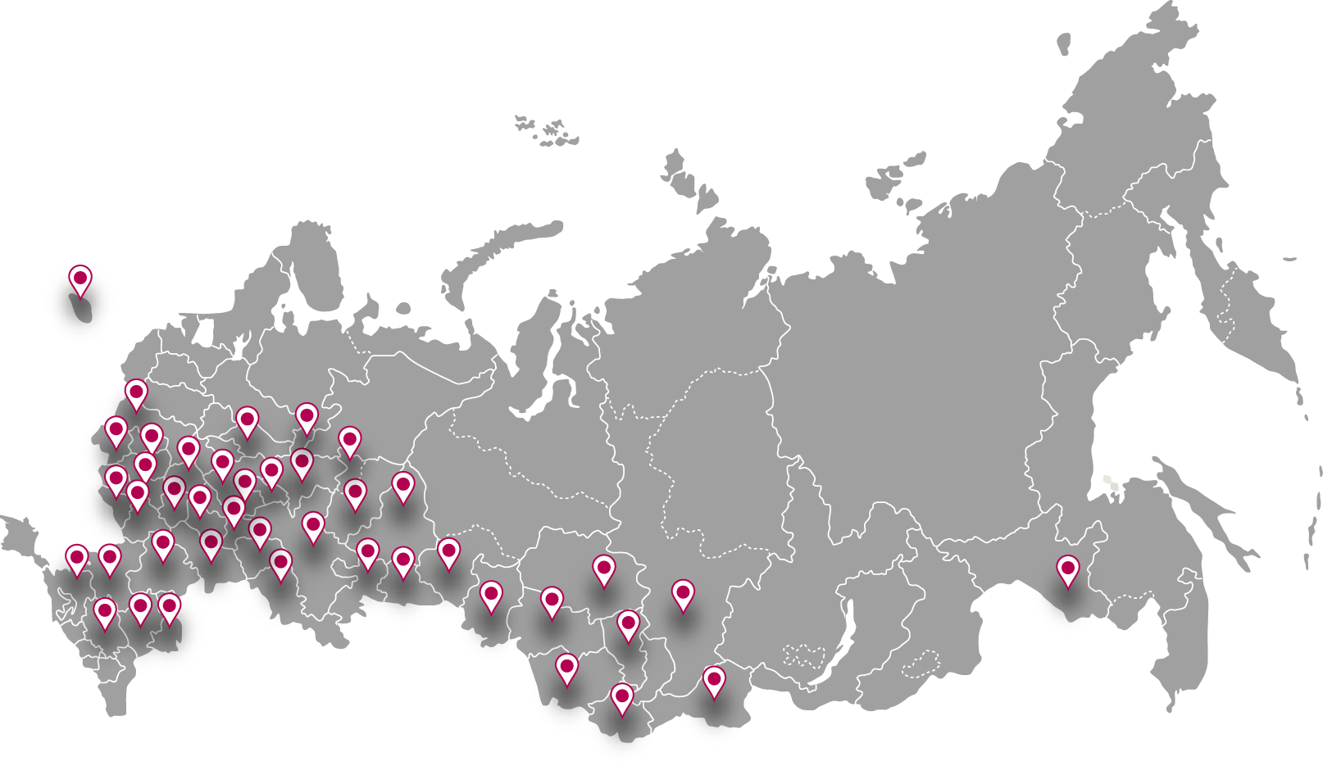
География присутствия
Продукцию бренда «ZemlyakoFF» сегодня можно купить практически в каждом регионе России, все больше профессионалов аграрного рынка доверяют нам защиту своих полей.

Slide 5
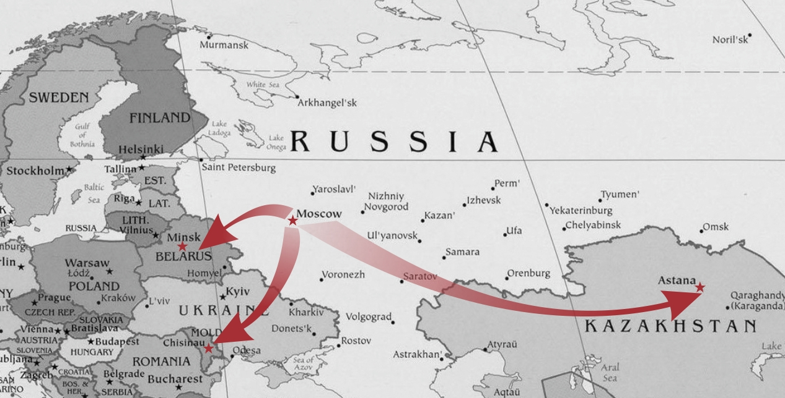
География присутствия
Основная линейка наших продуктов зарегистрирована в республике Беларусь, Молдавии, Казахстане.

Slide 6
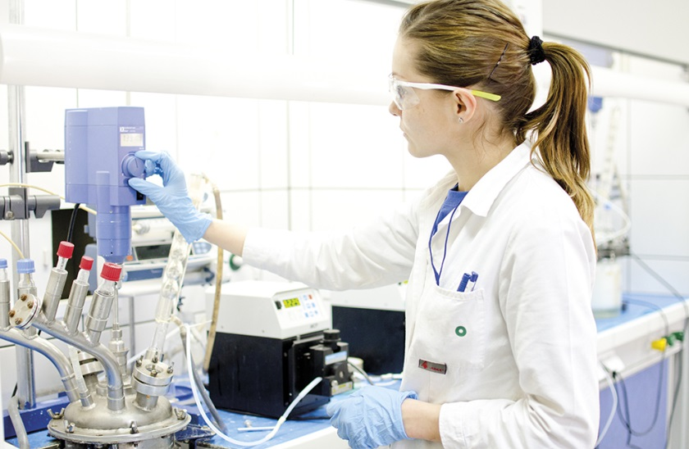
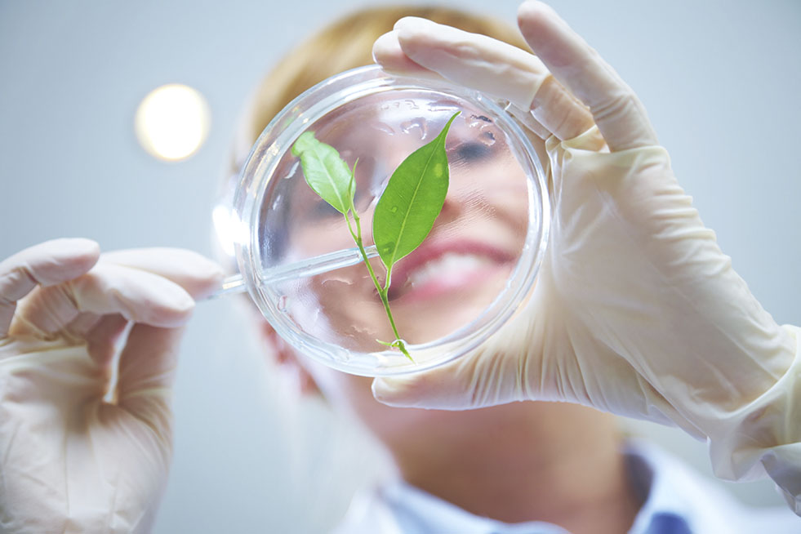
Современное оборудование и приборы,
которыми оснащены научные лаборатории и
производственные площадки нашей компании,
позволяют создавать инновационные эффективные
препараты, более безопасные и экологичные.
Система контроля качества линейки ZemlyakoFF
выстроена от научной лаборатории,
где разрабатываются
препараты, до результатов их применения на поле.

Slide 7
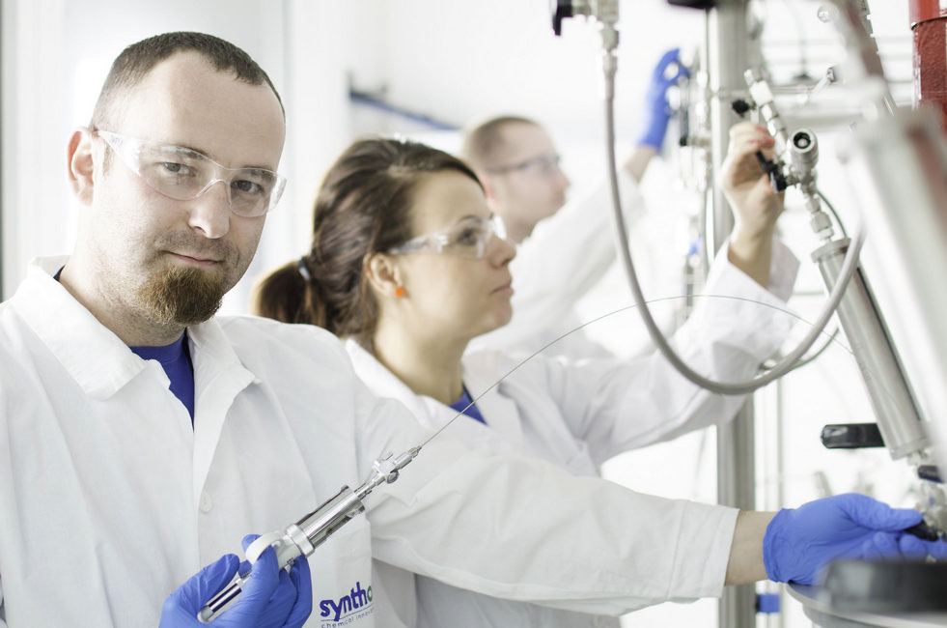
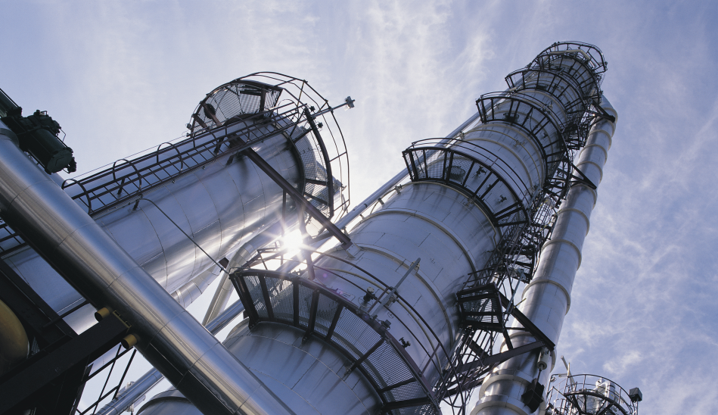
Все препараты компании производятся
в соответствии с европейскими нормами и
стандартами качества на заводах
в Польше, Германии, Нидерландах, а также в Великобритании.
Высокий уровень и современное оборудование наших
производственных площадок,
позволяет нам быть уверенными в качестве
выпускаемых препаратов.

Slide 8
Инновации, качество и надежность –
все это определяет
продукты бренда «ZemlyakoFF», использование которых
позволяет растениеводам от Благовещенска до Калининграда
ежегодно получать стабильно
высокие урожаи.

Slide 9

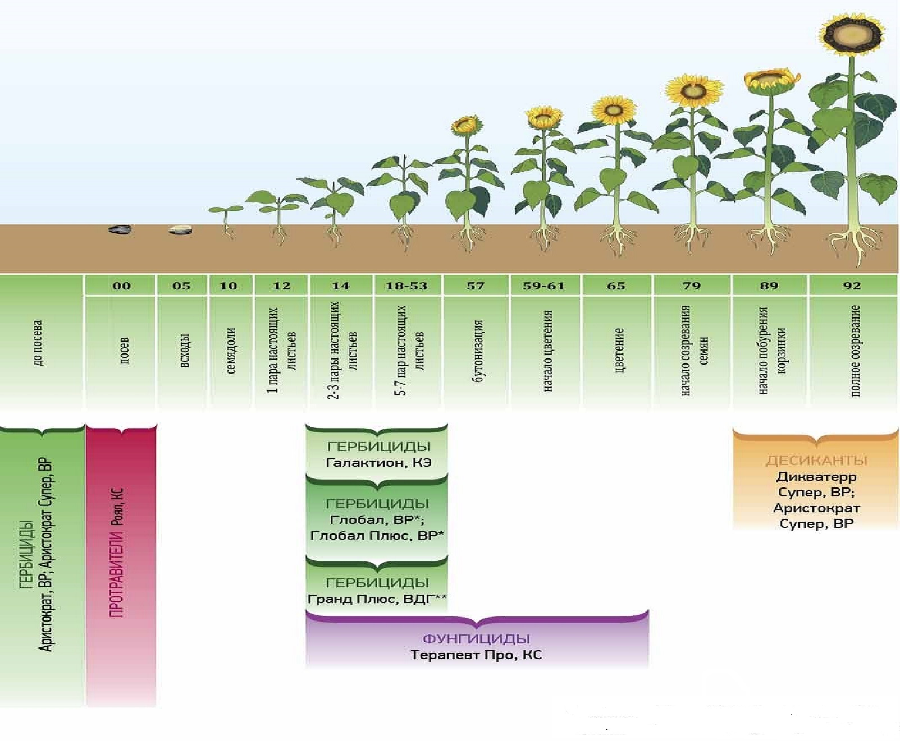
Комплексная система защиты подсолнечника
* для ИМИ устойчивого подсолнечника
** для гибридов устойчивых к трибенурону

Slide 10
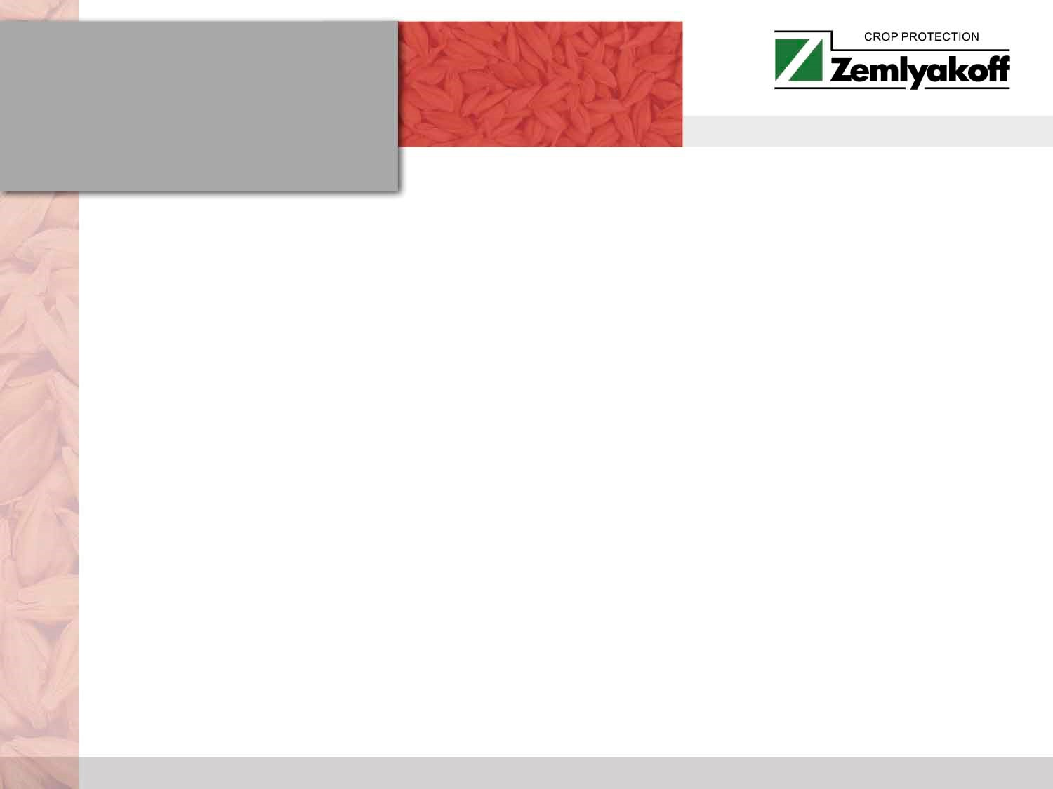
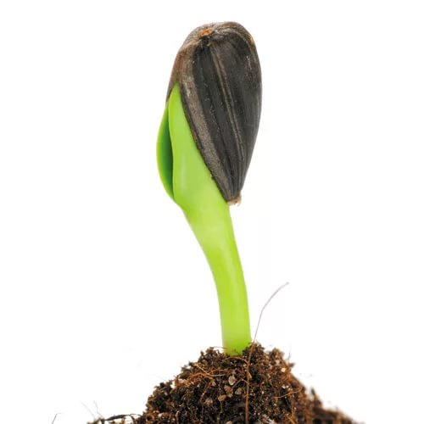
Роял, КС
Патогенам даст отпор
Контактный фунгицидный протравитель семян подсолнечника с локально-системным действием.

Slide 11
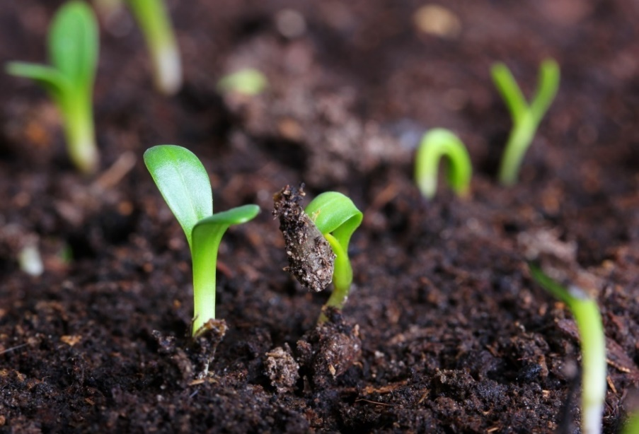
Роял, КС
Краткая характеристика.
Формуляция:
концентрат суспензии
Действующее вещество:
Ипродион 500 г/л.
Химическая класс:
дикарбоксимиды
Механизм действия:
контактно системное
Норма расхода: 4,0 л/т.
Упаковка:
канистра 5 литров

Slide 12
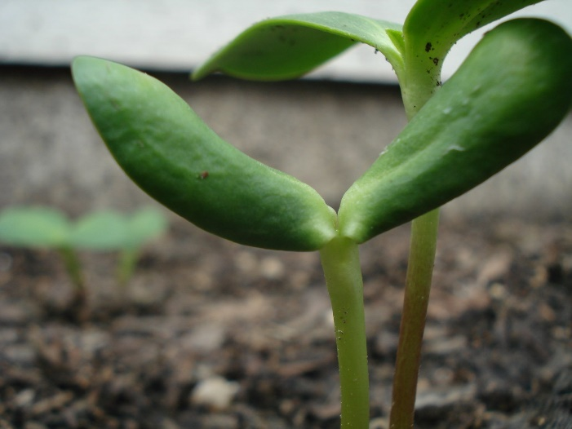
Роял, КС
Назначение:
Фунгицид предназначен для предпосевного протравливания
против белой и серой гнили всходов, фомопсиса посевов подсолнечника.
Преимущества:
 Подавляет основные болезни всходов подсолнечника.
 Эффективен против внутрисеменных патогенов.
 Обладает лечащим эффектом.
 Улучшенная препаративная форма для качественной обработки семян.
 Совместим в баковых смесях с инсектицидами, фунгицидами,
регуляторами роста и микроудобрениями.

Slide 13
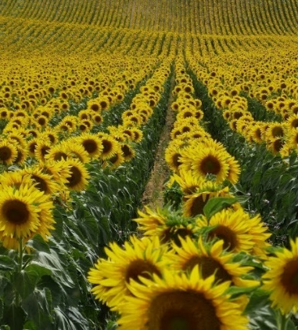
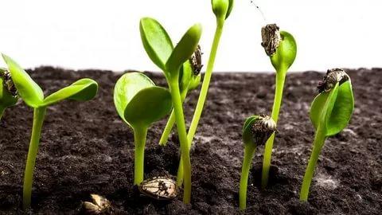
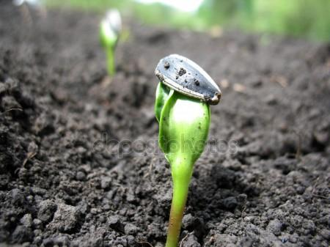
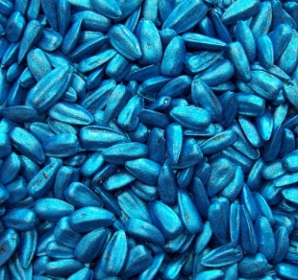
Роял, КС
Регламент применения
Обрабатываемая культура | Вредный объект | Норма расхода препарата, л/т | Способ, время обработки | Срок ожидания (кратность обработок)
Подсолнечник | Белая и серая гнили всходов, фомопсис | 4 | Предпосевное протравливание семян. Расход рабочей жидкости — 10 л/т | - (1)

Slide 14
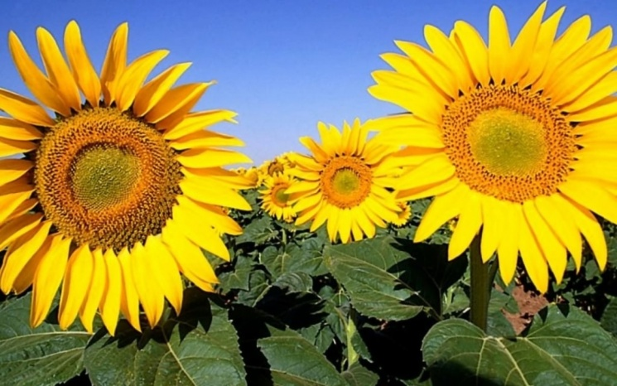
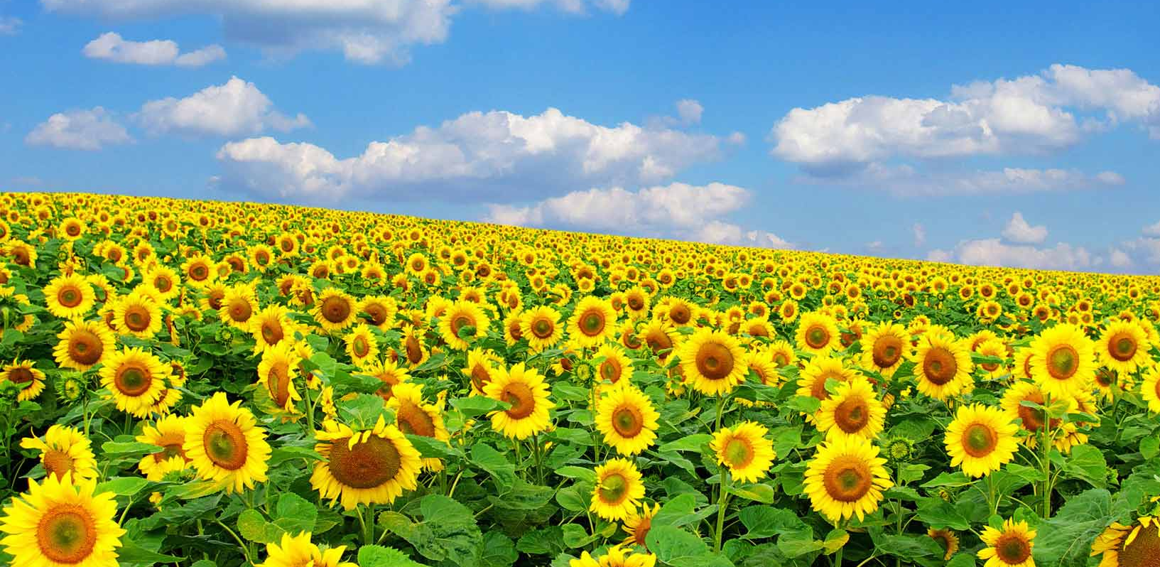
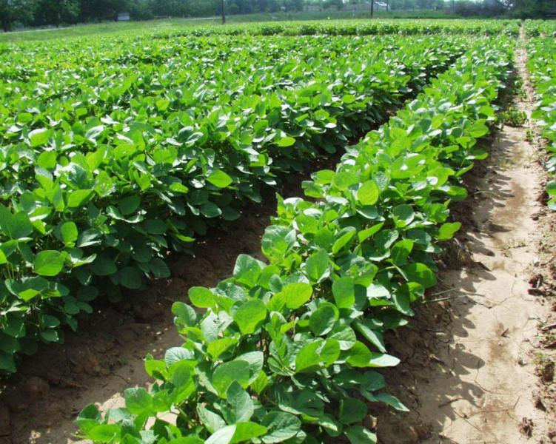
Глобал, ВР
Глобал, ВР
Послевсходовой гербицид для контроля однолетних и многолетних злаковых и двудольных сорняков в посевах сои и подсолнечника в том числе против заразихи.

Slide 15
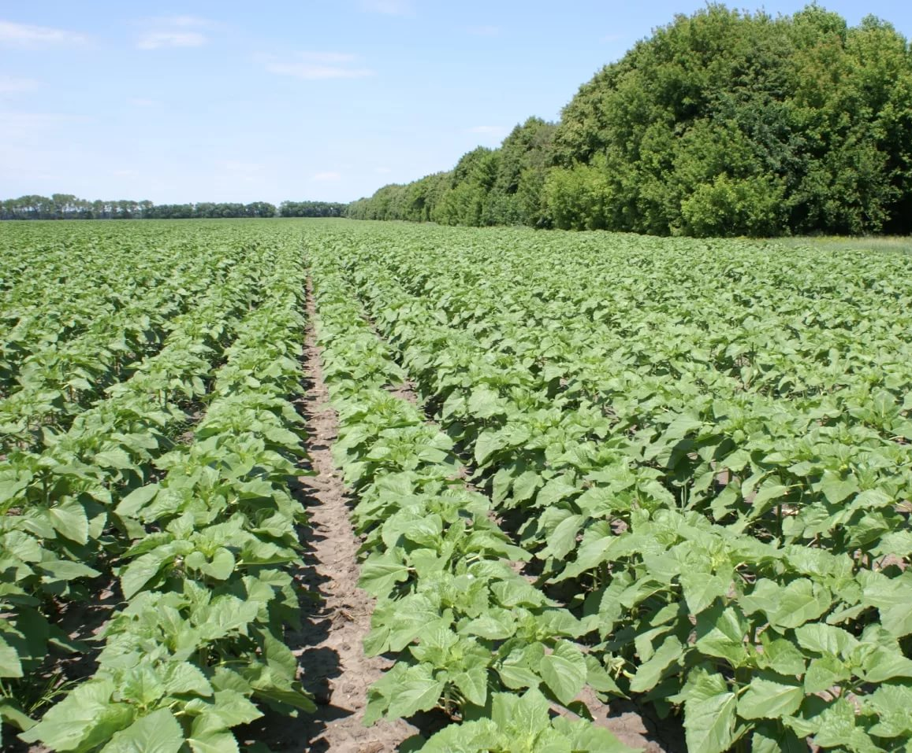
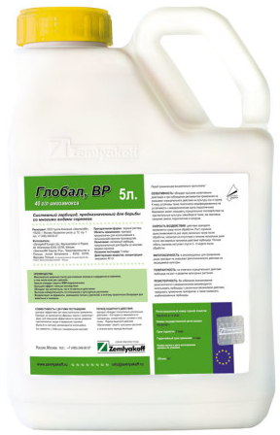
Глобал, ВР
Краткая характеристика:
Препаративная форма:
Водный раствор
Действующее вещество:
Имазамокс 40 г/л
Химический класс:
Имидазолиноны
Механизм действия:
cистемный гербицид
Упаковка:
канистра 5 литров

Slide 16
Глобал, ВР
Преимущества:
Максимально широкий спектр уничтожения злаковых и двудольных сорняков, в том числе всех рас заразихи.
Новый стандарт защиты ИМИ – подсолнечника.
Большой эффект – меньше последствий.
Обладает как контактным, так и почвенным действием.
Высокая избирательность по отношению к культурным растениям.
Воздействует на ферменты, имеющиеся только у растений, а поэтому практически безвреден для животных и человека.
Совместим в баковых смесях с инсектицидами, фунгицидами регуляторами роста и микроудобрениями.

Slide 17
Глобал, ВР
Регламент применения
Культура | Норма расхода, лит/га | Вредный объект | Норма расхода рабочей жидкости л/га | Способ, время, особенности применения препарата
Соя, горох | 0,75-1,0 | Двудольные и однолетние злаковые сорняки | 200-300 | Опрыскивание посевов в ранние фазы роста сорняков (1-3 настоящих листьев) и 1-3 настоящих листьев культуры. На следующий год можно высевать все культуры, кроме сахарной свеклы (безопасный интервал между применением гербицида и посевом свеклы – 16 месяцев).
Подсолнечник | 1,0 -1,5 | Двудольные и однолетние злаковые сорняки | 200 - 300 | Опрыскивание посевов в ранние фазы роста сорняков (2-4 настоящих листьев) и 4-5 настоящих листьев культуры. Ограничение по севообороту: можно высевать пшеницу, рожь не ранее, чем через 4 – месяца; люцерну, сою, ячмень, овес, кукурузу, горох, (через 9 месяцев). Сахарную и столовую свеклу, рапс – через 16 месяцев.

Slide 18
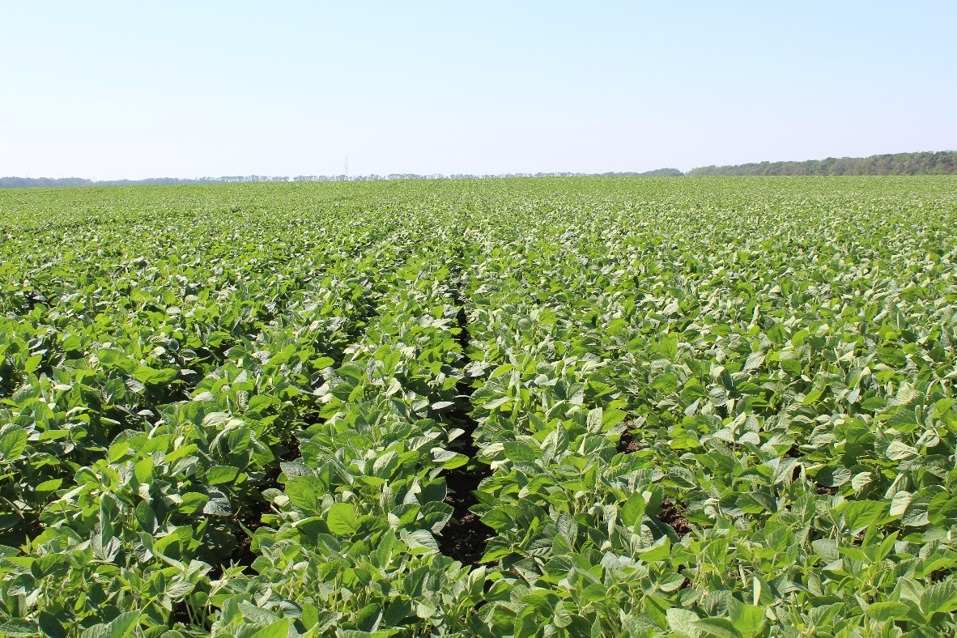
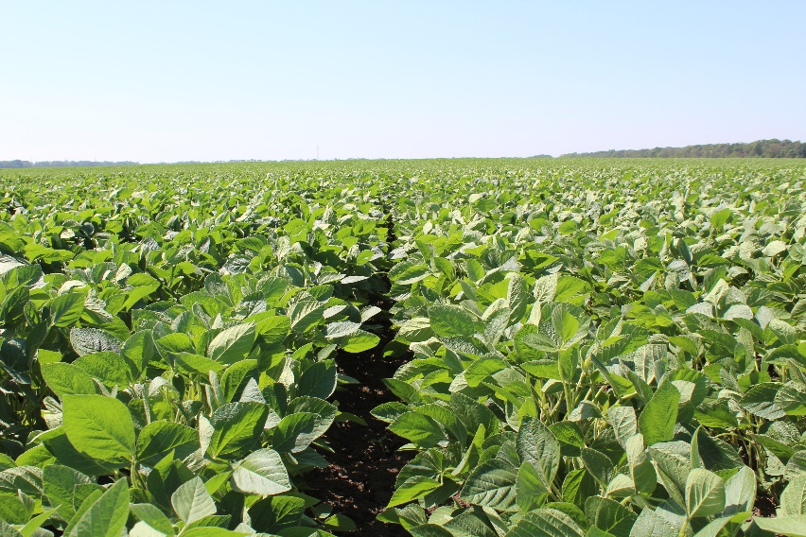
Глобал, ВР
Глобал, ВР 1,0 л/га
АО «Кубань» Краснодарский край Усть-Лабинский район 2017 года

Slide 19
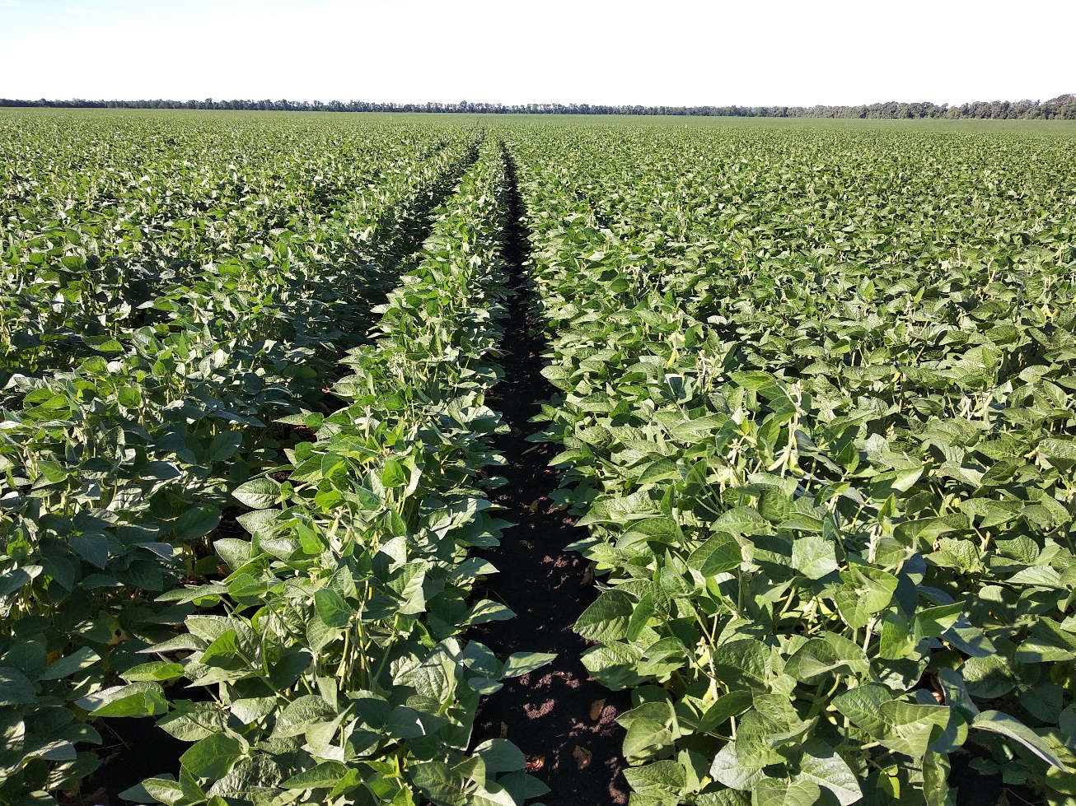
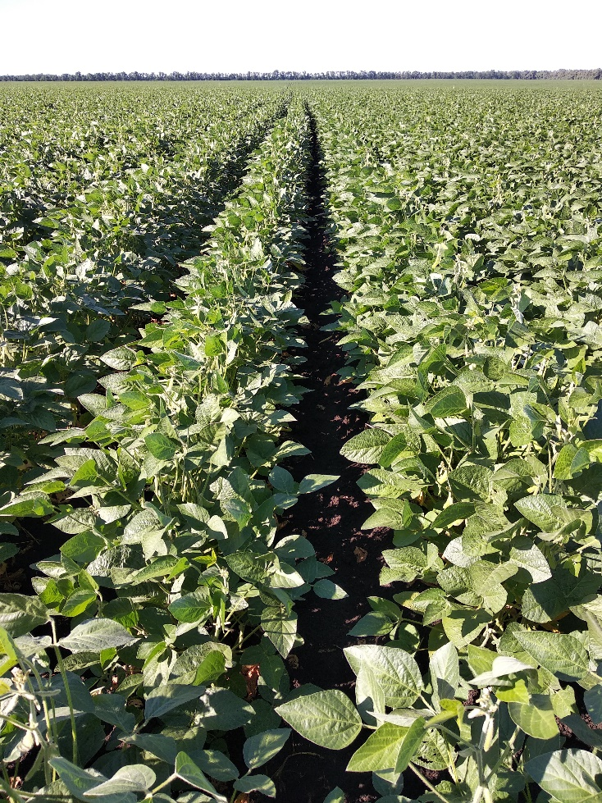
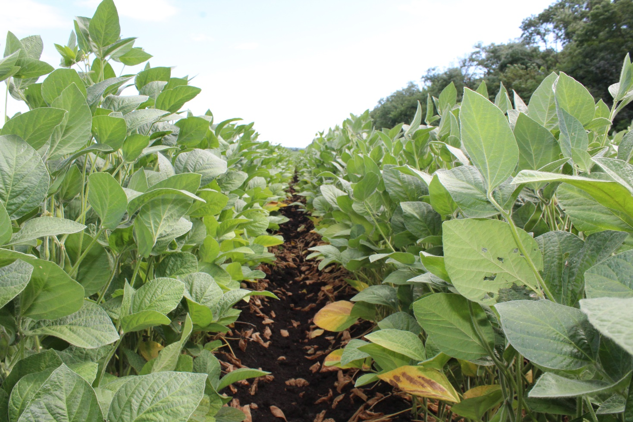
Глобал, ВР
Глобал,ВР 1,0 л/га
АО «Кубань» Краснодарский край Усть-Лабинский район 17.07.2018 года

Slide 20
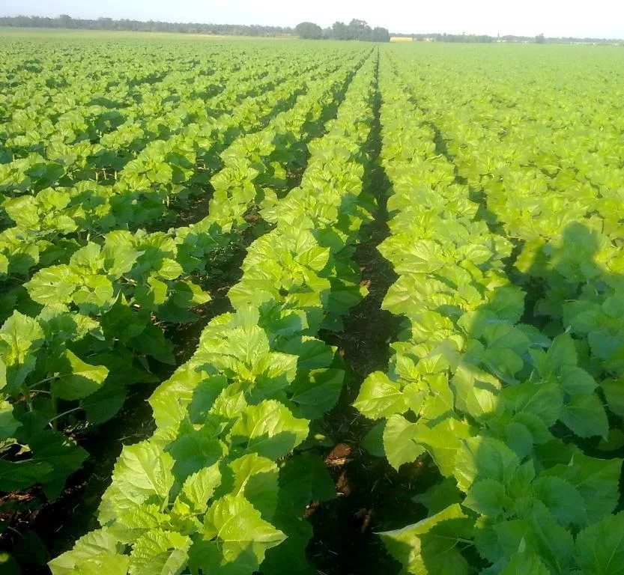
Глобал Плюс, ВК
Глобал Плюс, ВК
Гербицид для борьбы с однолетними и многолетними двудольными и злаковыми сорняками в посевах подсолнечника и рапса, устойчивых к имидозолинам

Slide 21
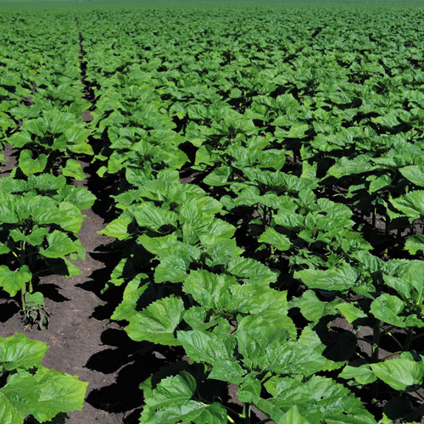
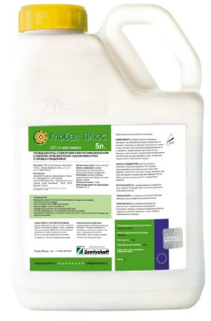
Глобал Плюс, ВК
Краткая характеристика:
Препаративная форма:
водорастворимый концентрат
Действующее вещество:
Имазамокс 120 г/л
Химический класс:
Имидазолиноны
Механизм действия:
Системный гербицид
Упаковка: Канистра 5 литров

Slide 22
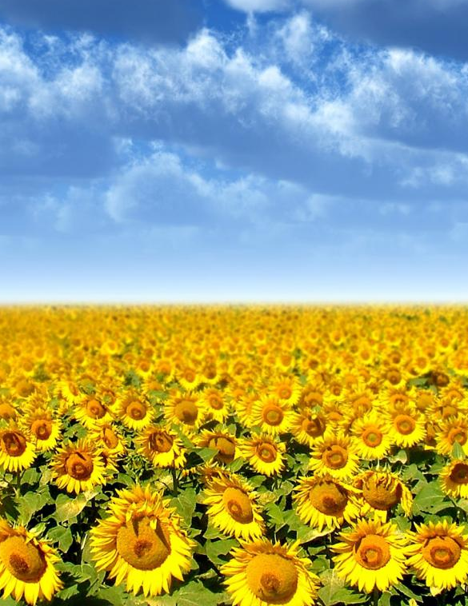
Глобал Плюс, ВК
Преимущества:
Новая высококонцентрированная формуляция.
Максимально широкий спектр уничтожения злаковых и двудольных сорняков, в том числе всех рас заразихи.
Высокий эффект с меньшим последействием.
Обладает как контактным, так и почвенным действием.
Высокая избирательность по отношению к культурным растениям.
Воздействует на ферменты, имеющиеся только у растений, а поэтому практически безвреден для животных и человека.
Совместим в баковых смесях с гербицидами, инсектицидами, фунгицидами, регуляторами роста и микроудобрениями.

Slide 23
Глобал Плюс, ВК
Регламент применения
Обрабатываемая культура | Вредный объект | Норма расхода препарата, л/га | Способ, время обработки, особенности применения | Срок ожидания (кратность обработок)
Подсолнечник (гибриды, устойчивые к гербицидам на основе имидазолинонов) | Однолетние злаковые и двудольные сорные растения | 0,3 – 0,4 | Опрыскивание посевов в ранние фазы роста сорных растений (2-4 листьев) и 4-5 настоящих листьев у культуры. Ограничения по севообороту: пшеницу и рожь можно высевать не ранее, чем через 4 месяца; люцерну, сою, ячмень, овес, кукурузу, горох – через 9 месяцев после применения препарата. Картофель, томат, табак, лук, просо, салат, подсолнечник, огурцы, морковь можно высевать через 19 месяцев; свеклу сахарную и свеклу столовую, рапс (традиционные сорта и гибриды) – через 26 месяцев. Расход рабочей жидкости – 200-300 л/га. | 60 (1)
Рапс озимый и яровой (гибриды, устойчивые к гербицидам на основе имидазолинонов) |  | 0,3 – 0,4
 |  | 0,17 – 0,25 | Опрыскивание посевов в ранние фазы роста сорных растений (2-4 листьев) и 4-5 настоящих листьев у культуры в баковой смеси с гербицидами на основе метазахлора (33-440 г/га по д.в.). Ограничения по севообороту: пшеницу и рожь можно высевать не ранее, чем через 4 месяца; люцерну, сою, ячмень, овес, кукурузу, горох – через 9 месяцев после применения препарата. Картофель, томат, табак, лук, просо, салат, подсолнечник, огурцы, морковь можно высевать через 19 месяцев; свеклу сахарную и свеклу столовую, рапс (традиционные сорта и гибриды) – через 26 месяцев.Расход рабочей жидкости – 200-300 л/га.

Slide 24
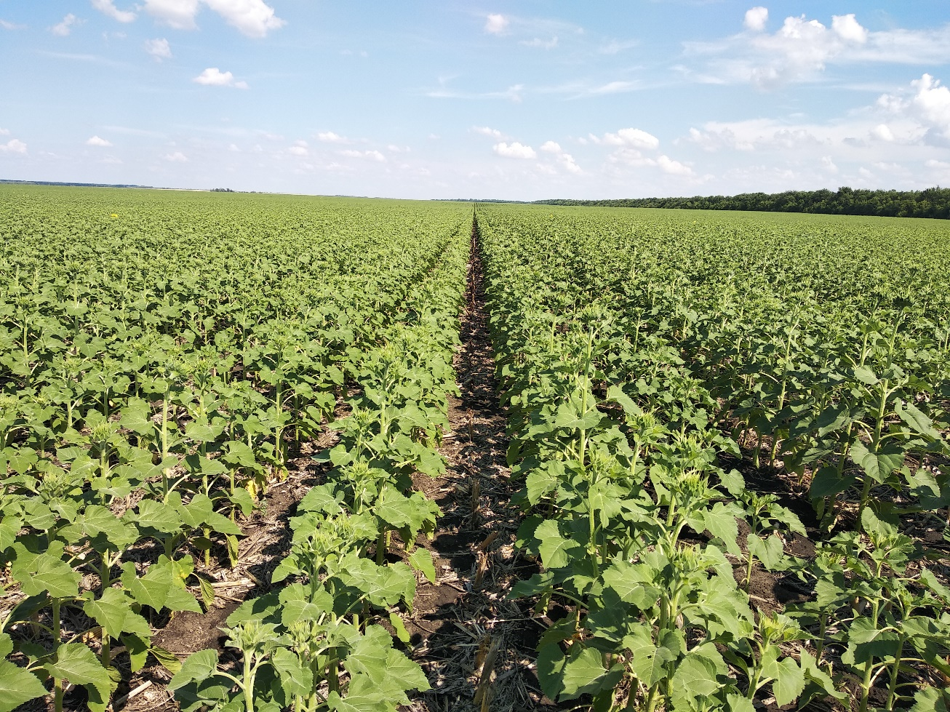
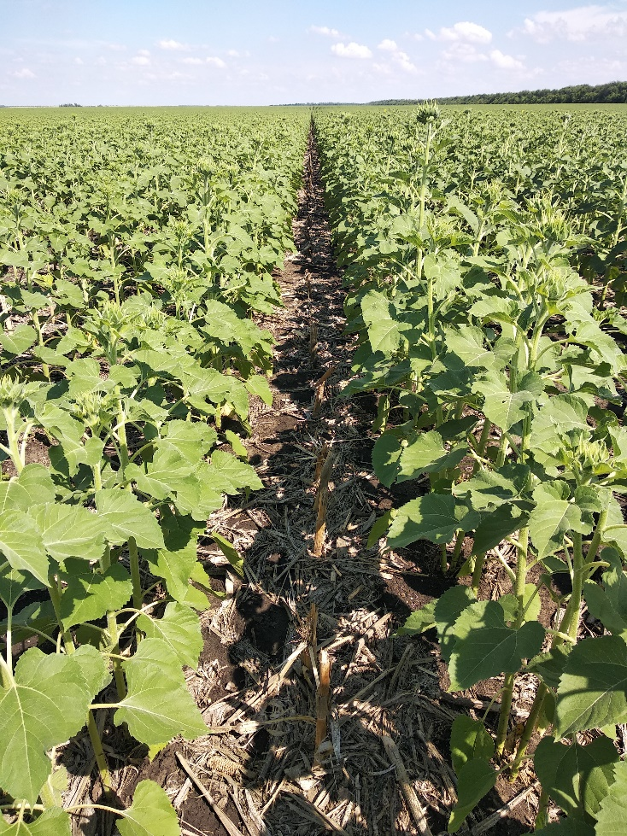
Глобал Плюс, ВК
Саратовская область Самойловский район 19.07.2018 года.

Slide 25

Гранд Плюс, ВДГ
Гранд Плюс, ВДГ
Высокоэффективный послевсходовый гербицид для борьбы с широколиственными сорняками в посевах зерновых культур и подсолнечника

Slide 26
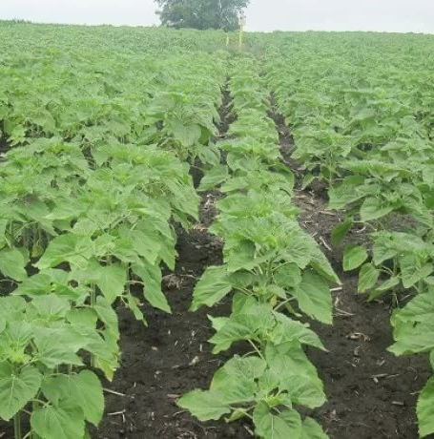
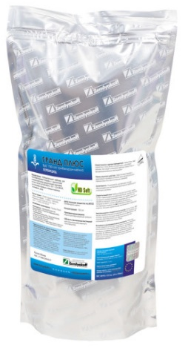
Гранд Плюс, ВДГ
Краткая характеристика:
Действующее вещество:
750 г/кг трибенурон-метила
Препаративная форма:
водно-диспергируемые гранулы
Химический класс: сульфонилмочевины
Механизм действия: системный
Технология HD Soft™
Фасовка: 0,6 кг
(30 водорастворимых пакетов по 20 г)

Slide 27
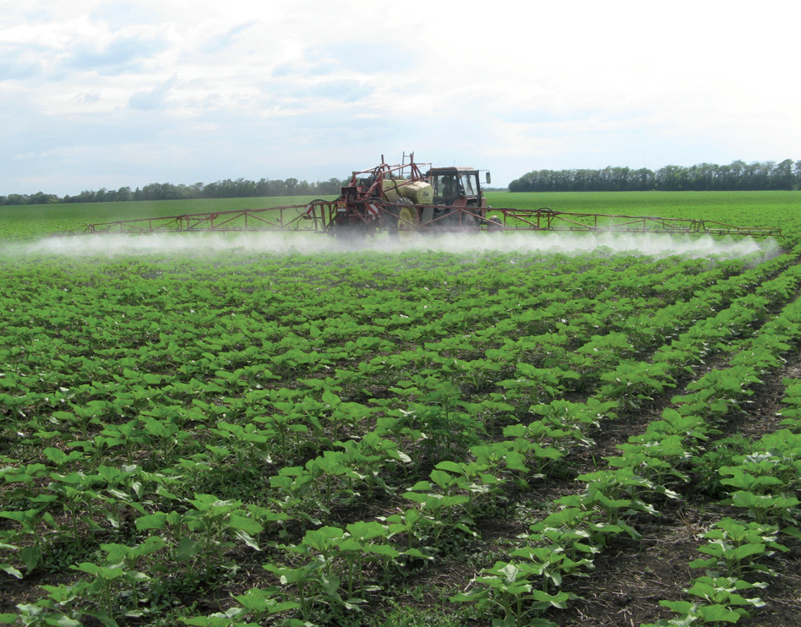
Гранд Плюс, ВДГ
Гербицид Гранд Плюс,ВДГ – применяется на озимых и яровых зерновых культурах, а также на подсолнечнике, который устойчив к данному гербициду.
Технология применения гербицидов, содержащих данное действующее вещество называется Экспресс, или сумо технология
Гранд Плюс,ВДГ – гербицид системного действия, который вносится по вегетирующим растениям. Используется для контроля двудольных сорняков в посевах подсолнечника.

Slide 28
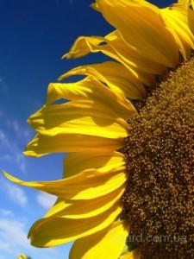
Гранд Плюс, ВДГ
Важные элементы технологии экспресс
Технология экспресс применяется только на тех гибридах подсолнечника, которые устойчивы к гербициду Гранд Плюс,ВДГ на основе трибенурон-метил 750 г/кг.
Нельзя вносить препарат если подсолнечник находится в стрессовом состоянии, например от избыточного увлажнения почвы, от засухи, а также если температура окружающей среды больше 25°С и ниже 10°С, или когда наблюдаются резкие колебания температуры в течении суток, от повреждения градом, вредителями, заморозками, от недостатка питания или другими факторами.

Slide 29
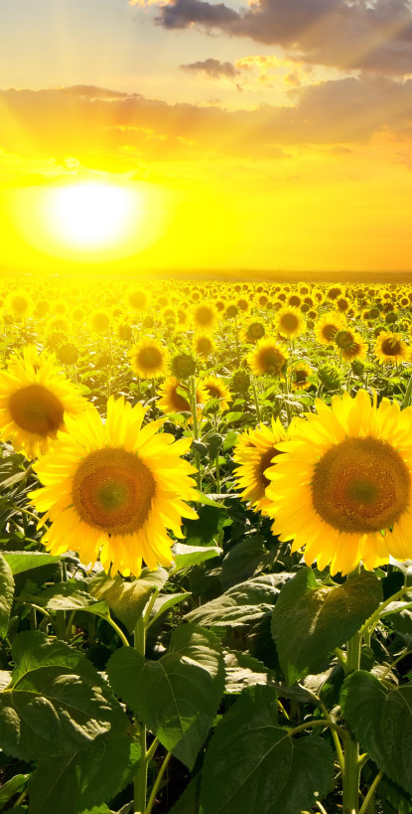
Гранд Плюс, ВДГ
Преимущества
Высокая эффективность против широкого спектра двудольных сорняков.
Гранд Плюс,ВДГ контролирует большинство двудольных сорняков, встречающихся в посевах подсолнечника, включая злостные и трудноискоренимые (виды осотов, бодяков, амброзия и др.).
Гибкость сроков и норм внесения.
Норма расхода Гранд Плюс,ВДГ варьирует от 20 до 50 г/га. Опрыскивание посевов в фазе от 2-4 до 6-8 настоящих листьев культуры в ранние фазы роста сорняков (2-4 листа) в чистом виде или в смеси с (ПАВ) Биотон,ВК (100 мл/га.)

Slide 30
Гранд Плюс, ВДГ
Регламент применения
Обрабатываемая культура | Вредный объект | Норма расхода препарата, л/га | Норма расхода рабочей жидкости, л/га | Способ, время обработки | Срок ожидания (кратность обработок)
Подсолнечник, устойчивый к гербициду Гранд Плюс, ВДГ | Однолетние и некоторые многолетние двудольные сорняки | 0,025-0,05 | 200 - 300 | Опрыскивание посевов в фазе от 2-4 до 6-8 настоящих листьев культуры и в ранние фазы роста сорняков (2-4 листа) в чистом виде или в смеси с Биотон, ВК (100мл/га). | - (1)
 |  | 0,02 | 200-400 | То же + На фоне довсходового внесения почвенных гербицидов.

Slide 31


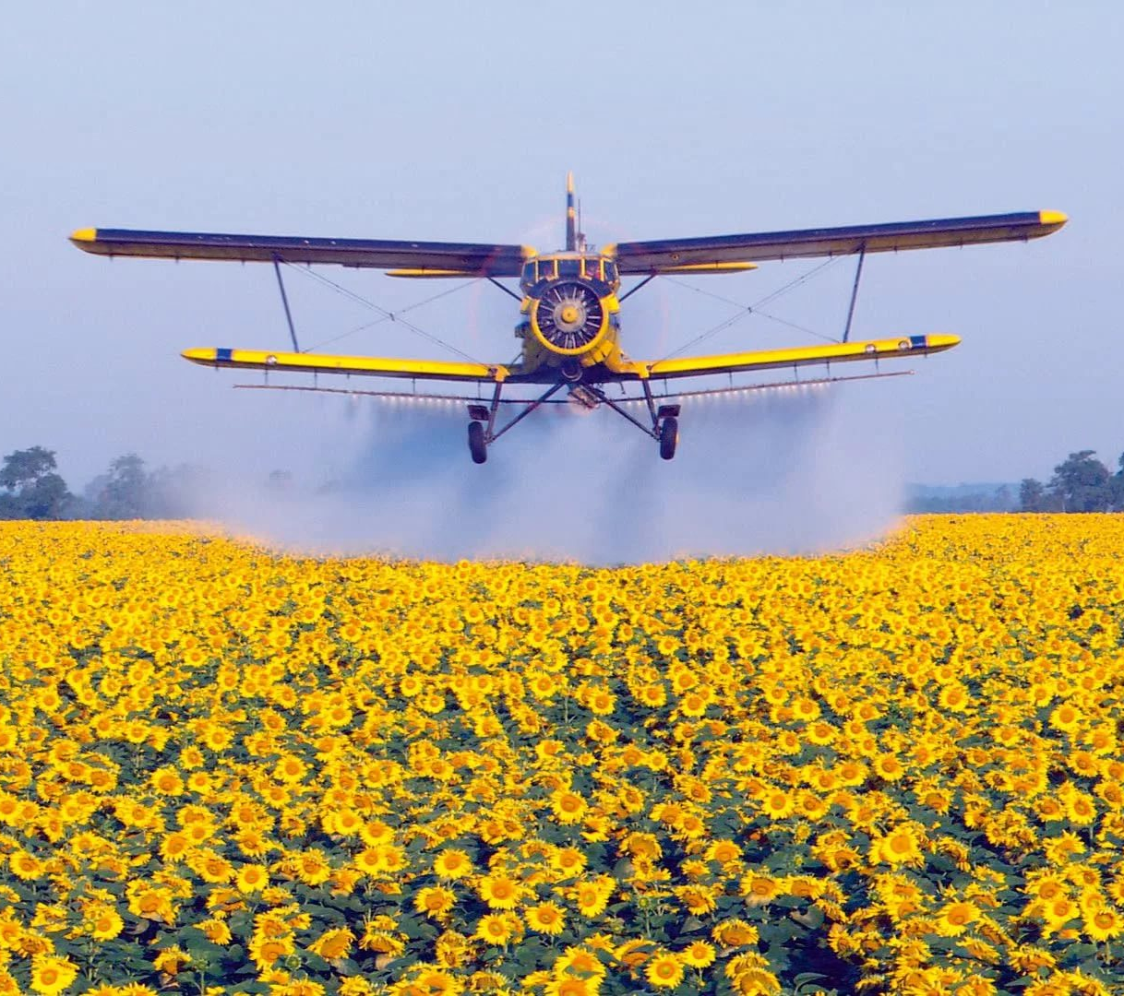
Терапевт Про, КС
(125+125+80) г/л.
Терапевт Про, КС
Трехкомпонентный системный фунгицид профилактического и лечебного действия для защиты зерновых культур, свеклы и подсолнечника

Slide 32
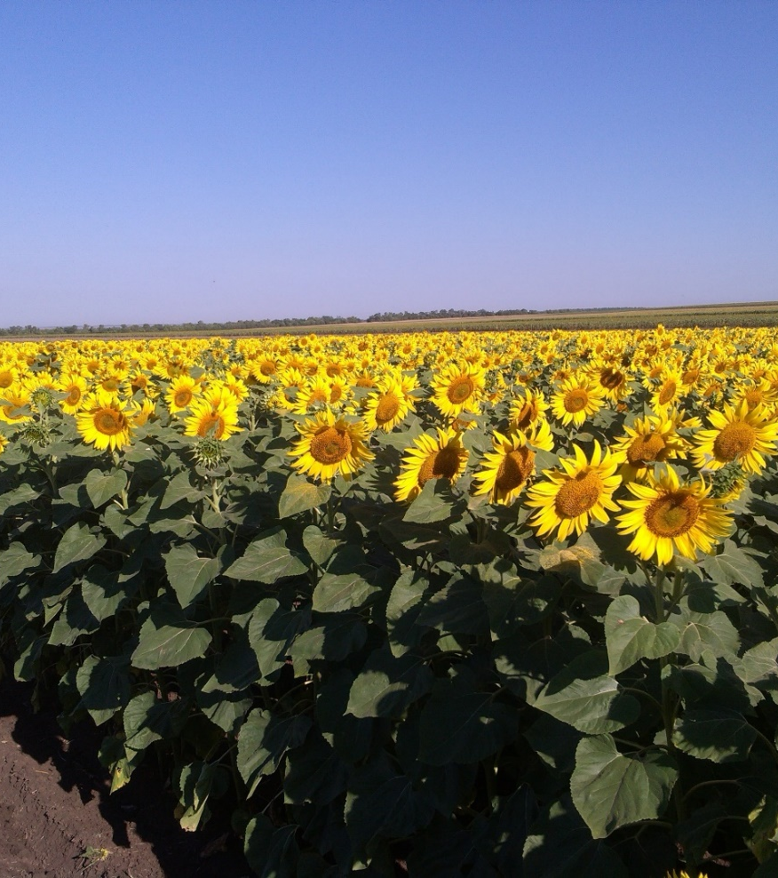
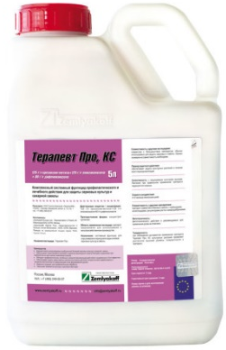
Терапевт Про, КС
(125+125+80) г/л.
Краткая характеристика:
Препаративная форма:
концентрат суспензии
Действующее вещество:
125 г/л крезоксим-метила
+ 125 г/л эпоксиконазола
+ 80 г/л дифеноконазола
Химический класс:
стробилурины + триазолы
Норма расхода:
0,7 - 0,8 л/га.
Фасовка: канистра 5 л

Slide 33
Терапевт Про, КС
(125+125+80) г/л.
Преимущества:
Широкий спектр контролируемых возбудителей болезней зерновых культур и подсолнечника.
Обеспечивает гарантированно высокую и надежную фунгицидную защиту благодаря содержанию трех компонентов из двух разных химических классов.
Обладает профилактическим, лечебным и иммуностимулирующим действием с выраженным «Стоп – эффектом».
Обеспечивает защиту самых важных органов культурных растений, которые активно задействованы в процессах фотосинтеза на завершающем этапе формирование урожая.
Идеально подходит для профилактических обработок.
Уменьшает влияние на культуру стрессовых факторов.
Препарат содержит СТРОБИЛУРИНЫ, которые создают защитную оболочку вокруг растения и обеспечивая эффективность в течении длительного времени.

Slide 34
Терапевт Про, КС
(125+125+80) г/л.
Регламент применения
Обрабатываемая культура | Вредный объект | Норма расхода препарата, л/га | Способ, время обработки | Срок ожидания (кратность обработок)
Свекла сахарная, кормовая | церкоспороз, мучнистая роса, альтернариоз | 0,7 | Опрыскивание в период вегетации | 20 (2)
Пшеница озимая и яровая | мучнистая роса, желтая пятнистость, комплекс пятнистостей колоса, септориоз, ржавчина бурая, стеблевая, оливковая плесень | 0,5 — 0,7 | Опрыскивание в период вегетации в зависимости от времени появления первых признаков одного из заболеваний или заблаговременно (профилактическое опрыскивание) | 40 (2)
Ячмень яровой | мучнистая роса, сетчатая пятнистость, желтая пятнистость (пиренофороз), комплекс пятнистостей колоса (септориоз), ржавчина карликовая, стеблевая
Подсолнечник | альтернариоз, белая гниль, ржавчина, серая гниль, фомоз, фомопсис | 0,7 — 0,8 | Опрыскивание в период вегетации при появлении первых признаков заболевания или заблаговременно: однократно – в фазу 8 – 10 листьев или в фазу цветения подсолнечника или двукратное применение – в фазу 8 – 10 листьев и в фазу цветения. Расход рабочей жидкости – 300 — 400 л/га | 30 (2)

Slide 35

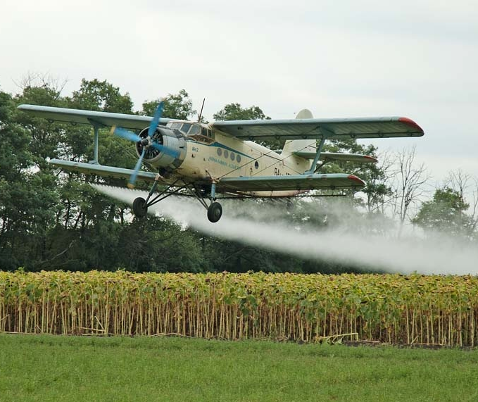
Дикватерр Супер, ВР
Дикватерр Супер, ВР
Десикант для решения проблем с неравномерным и медленным созреванием многих культур
Препаративная форма:
водный раствор
Действующее вещество:
дикват – 150 г/л.

Slide 36
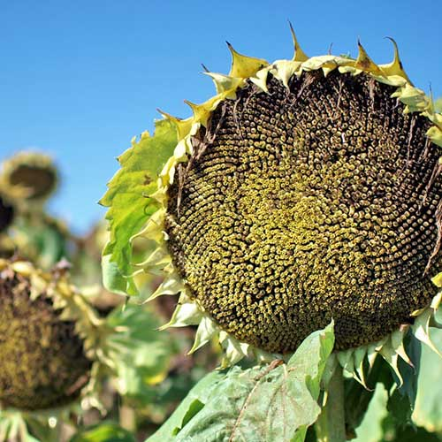
Дикватерр Супер, ВР
Механизм действия
Дикватерр Супер,ВР обладает контактным действием. Действующее вещество необратимо связывается растительными тканями, но не проникает в зародыш семени.
Препарат Дикватерр Супер, попадая на зеленые части растения, быстро всасывается тканями культуры, при этом практически не передвигается по проводящей системе. Дикват разрушает клеточную оболочку, свободная вода из клетки испаряется, поэтому эффект высушивания проходит быстро.

Slide 37
Дикватерр Супер, ВР
Преимущества
Ускоряет созревание и делает его равномерным по всем органам растения, что позволяет провести уборку в более ранние сроки в любых погодных условиях.
Снижает влажность семян, уменьшая затраты на сушку.
Сокращает потери семян при уборке.
Позволяет приступить к уборке уже через 5-7 дней после обработки.
Не смывается дождем уже через 10 минут после обработки.
Кроме культурных растений высушивает сорняки.
Останавливает развитие и распространение болезней (белая и серая гнили подсолнечника и многих других).

Slide 38
Дикватерр Супер, ВР
Регламент применения
Культура | Норма применения препарата, л/га | Вредный объект | Способ, время, особенности применения | Срок ожидания (кратность обработок)
Подсолнечник | 2 | Десикация | Опрыскивание в начале побурения корзинок. Расход рабочей жидкости – 200-300 л­/­га, при авиаобработке – 50-100 л­/­га | 10 (1)
 | 2 (А)
 | 1 |  | Опрыскивание в начале побурения корзинок в смеси с мочевиной (30 кг­/­га). Расход рабочей жидкости – 200-300 л­/­га

Slide 39
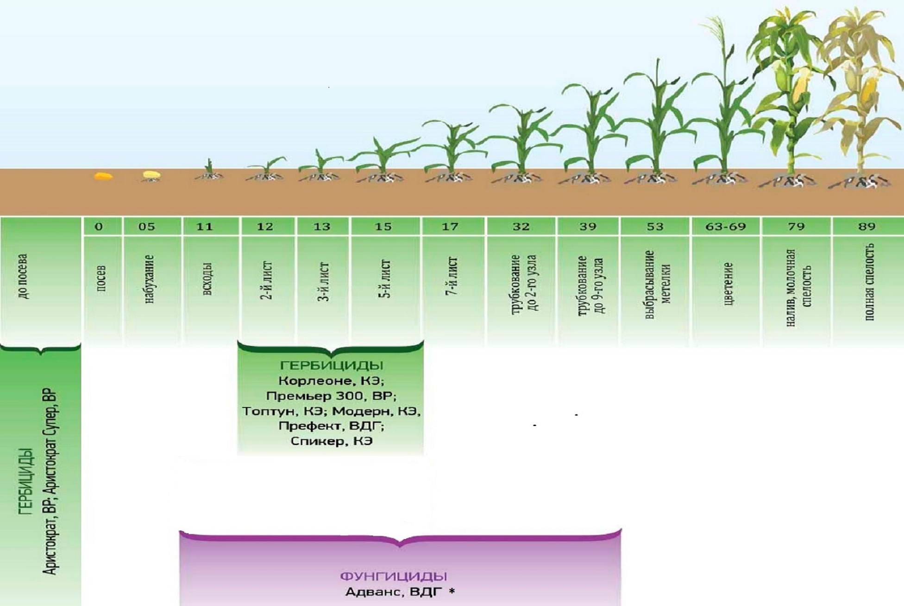
Комплексная система защиты кукурузы

Slide 40


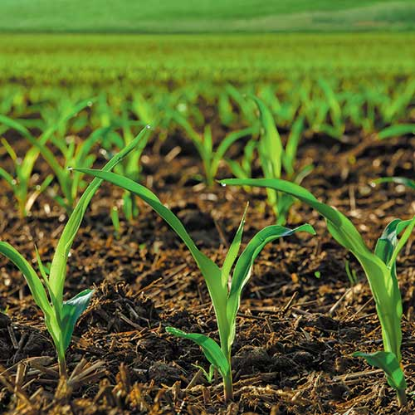
Корлеоне - уникальный послевсходовой гербицид для контроля однолетних и многолетних злаковых и двудольных сорняков в посевах кукурузы.

Slide 41
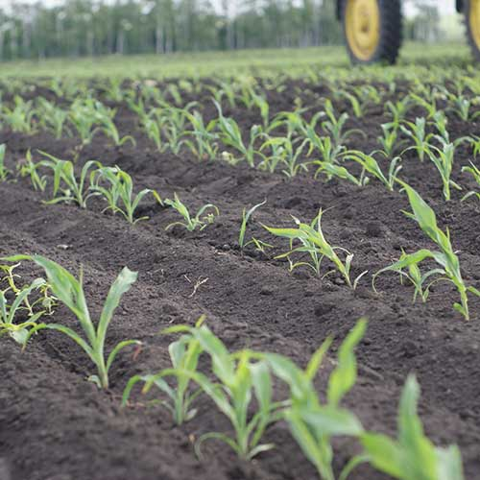
Краткая характеристика
Действующее вещество:
Дикамба 420 г/л
Никосульфурон 80 г/л
Химический класс:
производные бензойной кислоты + сульфонилмочевины
Препаративная форма:
Концентрат эмульсии
Технология Pro Synergy™
Упаковка:
Канистра 5 литров

Slide 42
Преимущества:
Синергетическое действие дикамбы и никосульфурона обеспечивает эффективное уничтожение широкого спектра злаковых и двудольных сорняков, в т. ч. устойчивых к 2,4-Д, триазинам и МЦПА.
Уничтожает падалицу предшествующих культур, в т. ч. подсолнечника и рапса, устойчивых к имидазолинам и сульфонилмочевинам.
Высокая избирательность по отношению к культурным растениям.
Отсутствуют ограничения по севообороту на последующие культуры за счет быстрого разложения в почве.
Совместим в баковых смесях с инсектицидами, фунгицидами, регуляторами роста и микроудобрениями.

Slide 43
Регламент применения
Обрабатываемая культура | Вредный объект | Норма расхода препарата, л/га | Способ, время обработки | Срок ожидания (кратность обработок)
Кукуруза | Однолетние двудольные, однолетние и многолетние злаковые, некоторые многолетние двудольные, в т.ч. бодяк, осот | 0,3-0,6 | Опрыскивание посевов в фазе 2-6 листьев культуры, 1-4 листьев, розетки листьев у многолетних двудольных сорняков и при высоте пырея ползучего 10-15 см | 60 (1)

Slide 44
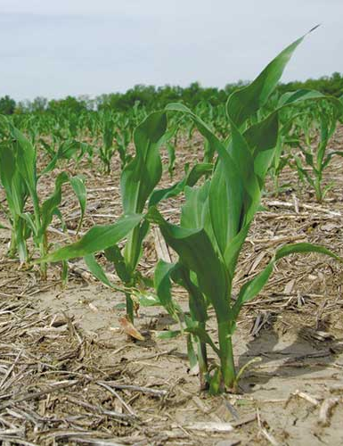
Префект, ВДГ
Переписывая стандарты
Гербицид для борьбы с однолетними и многолетними двудольными и злаковыми сорняками в посевах кукурузы и картофеля

Slide 45
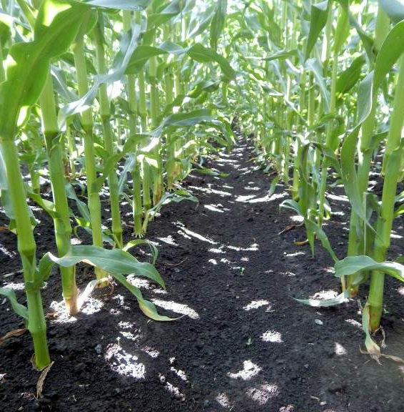
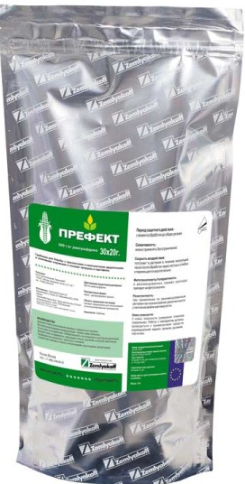
Префект, ВДГ
Краткая характеристика
Препаративная форма:
водно-диспергируемые гранулы
Действующее вещество:
римсульфурон
Концентрация: 500 г/кг.
Химический класс:
сульфонилмочевины
Фасовка: фольгированные пакеты по 0,6 кг. В одном пакете 30 водорастворимых пакетиков по 20 гр.

Slide 46
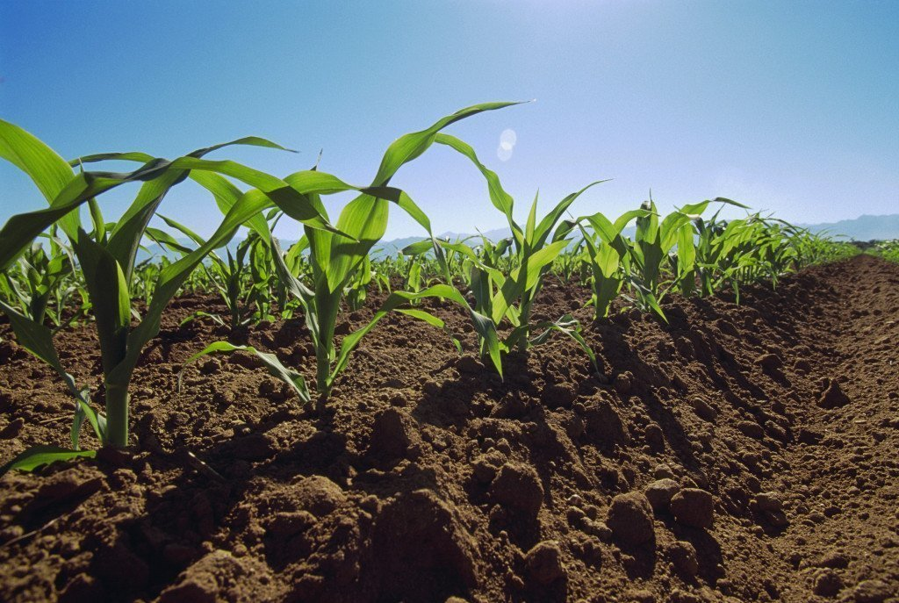
Префект, ВДГ
Преимущества
Широкий спектр уничтожения злаковых и двудольных сорняков.
Высококонцентрированная формуляция – низкие нормы внесения.
Отсутствие последействия.
Избирательность по отношению к культурным растениям.
Совместим в баковых смесях с инсектицидами, фунгицидами, регуляторами роста и микроудобрениями.

Slide 47
Префект, ВДГ
Регламент применения
Обрабатываемая культура | Вредный объект | Норма расхода препарата г/га | Норма расхода рабочей жидкости л/га | Способ, время обработки | Срок ожидания (кратность обработок)
Кукуруза | Однолетние злаковые и двудольные сорняки | 20 | 200-300 | Опрыскивание посевов в фазе 2-6 листьев культуры и ранние фазы роста сорняков в смеси с 50-100 мл/га Биотон (ПАВ) | -(1)
 | Многолетние и однолетние злаковые и двудольные сорняки | 25 | 200-300 | Опрыскивание посевов в фазе 2-6 листьев культуры при высоте злаковых сорняков 10-15 см и в фазе розетки осотов в смеси с 50-100 мл/га Биотон (ПАВ) | -(1)
 |  | 15+10 | 200-300 | Опрыскивание посевов в фазе 2-6 листьев культуры. Двукратное дробное опрыскивание по первой и второй волне сорняков (интервал 10-20 дней) в смеси с 50-100 мл/га Биотон (ПАВ) (отдельно для каждой обработки). | -(2)

Slide 48


Модерн, КЭ
Трехкомпонентный гербицид для борьбы с однолетними и многолетними двудольными и злаковыми сорняками в посевах кукурузы

Slide 49


Действующее вещество:
412г/л. 2,4-Д кислота сложный
2-этилгексиловый эфир
+ 80 г/л. никосульфурон
+ 8 г/л. флорасулам
Препаративная форма: концентрат эмульсии
Химический класс: производные арилоксиалканкарбоновых кислоты + сульфонилмочевины + триазолпиримидины
Фасовка:
Канистра 5 л

Slide 50

Преимущества
Три компонента для максимального спектра подавления сорняков.
Уничтожает однолетние и многолетние злаковые и двудольные сорняки.
Уничтожает падалицу предшествующих культур, в том числе устойчивых сортов и гибридов к сульфонилмочевинам и имидозолинам.
Отсутствие последействия за счет быстрого разложения.
Высокая селективность по отношению к культурным растениям.
Совместим в баковых смесях с инсектицидами, фунгицидами, регуляторами роста и микроудобрениями.

Slide 51
Регламент применения
Обрабатываемая культура | Норма расхода препарата, л/га | Вредный объект | Способ, время обработки | Срок ожидания (кратность обработок)
Кукуруза | 0,3-0,5 | Злаковые сорняки, однолетние, в т.ч. устойчивые к 2,4-Д и 2М-4Х виды, и многолетние двудольные, в т.ч. бодяк, осот | Опрыскивание посевов в фазе 2-6 листьев культуры, 1-4 листьев розетки листьев у многолетних двудольных сорняков и при высоте пырея ползучего 10-15 см. Расход рабочей жидкости – 200-300 л/га | 60 (1)

Slide 52



АО «Кубань» Усть-Лабинский район
Краснодарский край.
Модерн,КЭ – 0,5 л/га.
Дата обработки – 22.05.2017 года.

Slide 53



Модерн,КЭ – 0,5 л/га.
Дата обработки – 22.05.2017 года.
7 – й день после обработки

Slide 54

Модерн,КЭ – 0,5 л/га.
Схема хозяйства: Элюмис,МД – 1,3 л/га
7 – й день после обработки

Slide 55



Модерн,КЭ – 0,5 л/га.
Дата обработки – 22.05.2017 года.
14 – й день после обработки

Slide 56

Модерн,КЭ – 0,5 л/га.
Схема хозяйства: Элюмис,МД – 1,3 л/га
14 – й день после обработки

Slide 57


Модерн,КЭ – 0,5 л/га.
Схема хозяйства: Элюмис,МД – 1,3 л/га
14 – й день после обработки

Slide 58



Дата обработки – 22.05.2017 года.
Модерн,КЭ – 0,5 л/га.
Дата уборки – 13.09.2017 года.

Slide 59

Хозяйственная эффективность гербицидов на кукурузе на зерно
в АО «Кубань» Усть-Лабинского района Краснодарского края в 2017 году.
Пу «Центр», отделение № - 9, поле – 9119.
Место проведения опытов | Схема опыта | Норма препарата, л, кг/га. | Предшественник | Биологическая эффективность, % | Урожайность
 |  |  |  |  | ц /га | прибавка ц/га
Пу «Центр» | Модерн, КЭ | 0,5 | Сахарная свекла | 94,6 | 52,42 | + 1,87
 | Элюмис, МД | 1,3 |  | 93,2 | 50,55

Slide 60


Адванс, ВДГ
800 г/кг
Адванс, ВДГ
Фунгицид для комплексной защиты
широкого спектра культур от основных возбудителей болезней вегетативных органов

Slide 61


Адванс, ВДГ
800 г/кг
Краткая характеристика
Препаративная форма:
Воднодиспергируемые гранулы
Действующее вещество:
флутриафол – 800 г/кг.
Химическая группа:
триазолы
Механизм действия:
системное
Фасовка: 0,6 кг
( 6 водорастворимых
пакетов по 100 гр.)

Slide 62

Адванс, ВДГ
800 г/кг
Преимущества
Прогрессивная высококонцентрированная формула.
Обладает продолжительным защитным, лечащим и истребительным действием.
Широкий спектр фунгицидной активности.
Длительный защитный эффект при профилактическом опрыскивании.
Применяется совместно с ПАВ Биотон, что увеличивает скорость проникновения и повышает эффективность.

Slide 63
Адванс, ВДГ
800 г/кг
Регламенты применения
Обрабатываемая культура | Вредный объект | Норма расхода препарата, л/га | Способ, время обработки | Срок ожидания/кратность обработок
Свекла сахарная | Церкоспороз, фомоз, мучнистая роса | 0,08 | Опрыскивание в период вегетации: при появлении первых признаков одного из заболеваний, последующее в случае необходимости с интервалом 10-14 дней. | 30(1-2)
Пшеница озимая и яровая | Ржавчина бурая, стеблевая, желтая, мучнистая роса, септориоз, пиренофороз, фузариоз колоса | 0,15-0,2 | Опрыскивание в период вегетации | 30(2)
Ячмень яровой и озимый | Мучнистая роса, ржавчина, ринхоспориоз, сетчатая пятнистость, темно-бурая пятнистость | 0,2 | Опрыскивание в период вегетации | 30(1)
Кукуруза* | Прикорневые и стеблевые гнили, пузырчатая головня, гельминтоспориоз, фузариоз | 0,2 | Опрыскивание в период вегетации профилактическое или при появлении первых признаков болезней в фазах видимое образование междоузлий или выметания початковых нитей. | 60(1)
Соя* | Аскохитоз, пероноспороз, септориоз, фузариоз, ржавчина | 0,2 | Опрыскивание в период вегетации профилактическое при появлении первых признаков болезней. | 30(2)

Slide 64

Спасибо за внимание!
Спасибо за внимание!

